Slide 1
“ESCUELA POLITÉCNICA DEL EJÉRCITO” modalidad de educación a distancia
DEPARTAMENTO DE CIENCIAS ECONÓMICAS ADMINISTRATIVAS Y DEl COMERCIO tecnología en administración microempresarial
TESIS DE GRADO
TEMA:
“ESTUDIO DE FACTIBILIDAD PARA LA CREACIÓN E IMPLEMENTACIÓN DE LA HELADERÍA RICO SABOR EN EL CENTRO COMERCIAL MULTIPLAZA DE LA CIUDAD DE RIOBAMBA”
POR:
GIOVANNY VELASQUEZ YEROVI

Slide 2
CONTENIDO:
INTRODUCCIÓN
CAPÍTULO I
CAPÍTULO II
CONCLUSIONES Y RECOMENDACIONES
CAPÍTULO III
CAPÍTULO IV
CAPÍTULO V
GENERALIDADES DEL HELADO
ESTUDIO DE MERCADO
ESTUDIO TECNICO Y ORGANIZACIONAL
ESTUDIO TÉCNICO DE PRODUCCIÓN
ESTUDIO ECONÓMICO - FINANCIERO

Slide 3
INTRODUCCIÓN
En los últimos tiempos se ha observado una creciente demanda de productos alimenticios elaborados, especialmente en lugares en donde se congrega una gran cantidad de clientes potenciales como parques, centros comerciales y tiendas en general.
Aprovechando esta realidad se propone la implementación de una heladería en el sector norte de la ciudad de Riobamba, la cual ofrezca una variedad de productos y servicios acordes a las necesidades de la población.

Slide 4
Determinar la factibilidad para la creación e implementación de la Heladería “Rico Sabor’’
OBJETIVOS:
PLAN ESTRATÉGICO
Establecer generalidades
Estudio de Mercado
Estudio Técnico y de Producción
Estudio Económico - Financiero
Estudio Técnico Organizacional

Slide 5
GENERALIDADES DEL HELADO
Definición
Postre congelado hecho de agua, leche, o crema; combinada con saborizantes, edulcorantes y azúcar.
Composición Básica
Aire: 12 – 15%
Agua: 62 – 68%
Sólidos: Azúcares, Grasas y Neutros

Slide 6
GENERALIDADES DEL HELADO
Clasificación de los Helados:
TÍPICA
Granizado
Crema Helada
POR EL LUGAR DE EXPENDIO
Industriales
Artesanales
POR SU COMPOSICIÓN
De Agua
De Leche
Sorbete
Soft
De Crema

Slide 7

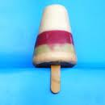
GENERALIDADES DEL HELADO
Desarrollo de los Helados en el Ecuador:
Consolidación de las microempresas en el Ecuador en los años 80’s.
Condiciones geográficas y climáticas del Ecuador favorables para producir una gran variedad de frutas y por tanto sabores de helados.
Tradición que se ha mantenido por décadas resaltando los helados de paila, helados de salcedo y nuevas marcas que han despuntado en el mercado.
Helados de Paila:
Helados de Salcedo:

Slide 8
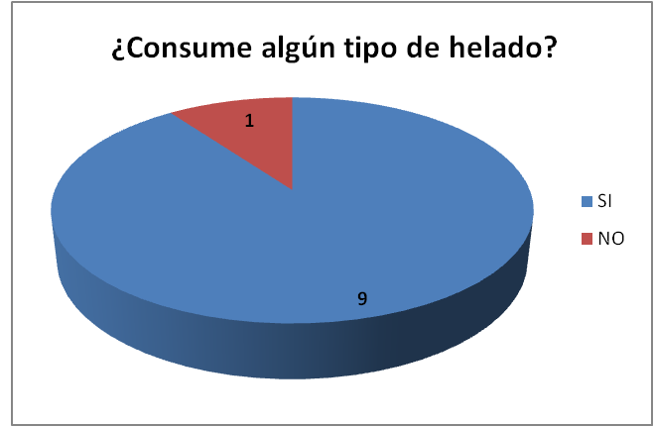
ESTUDIO DE MERCADO
Cálculo del Tamaño de la Muestra:
Sin conocer el universo:
Conociendo el universo:
Encuesta Plan Piloto:
Factores:
p = 0,9
q = 0,1

Slide 9
ESTUDIO DE MERCADO
Diseño de la Encuesta:

Slide 10
ESTUDIO DE MERCADO
Diseño de la Encuesta:

Slide 11
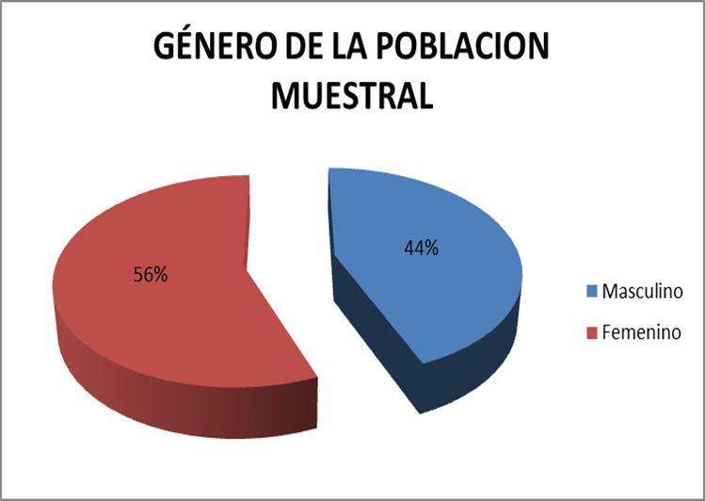
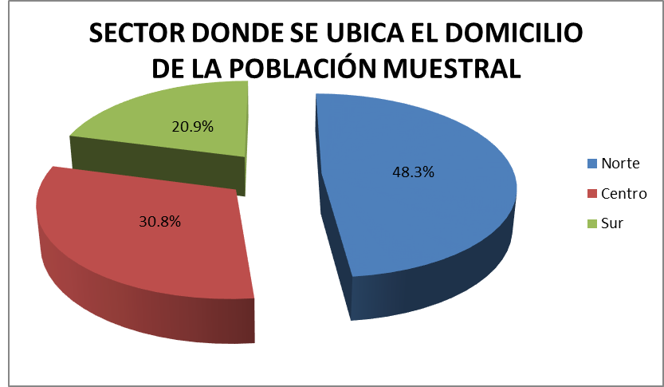
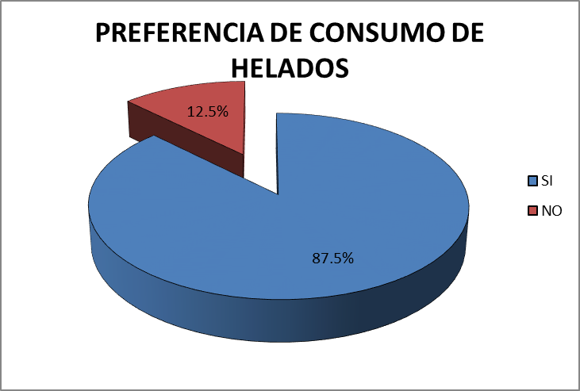
ESTUDIO DE MERCADO
Tabulación y Análisis de Resultados:
Edad:
Género:
Sector Domiciliario:
Consumo de Helados:

Slide 12
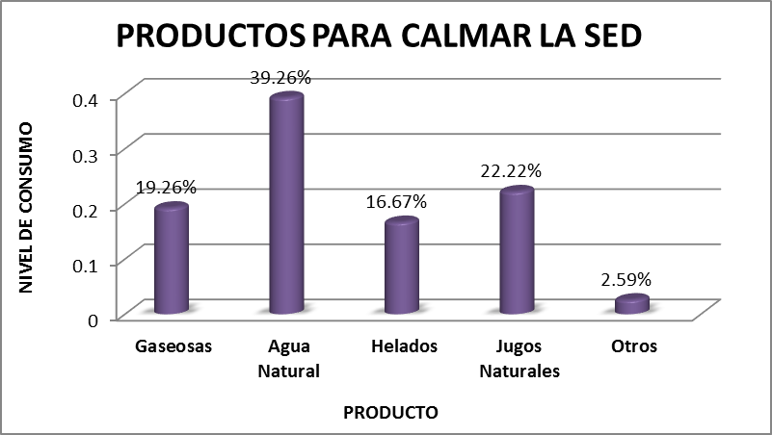
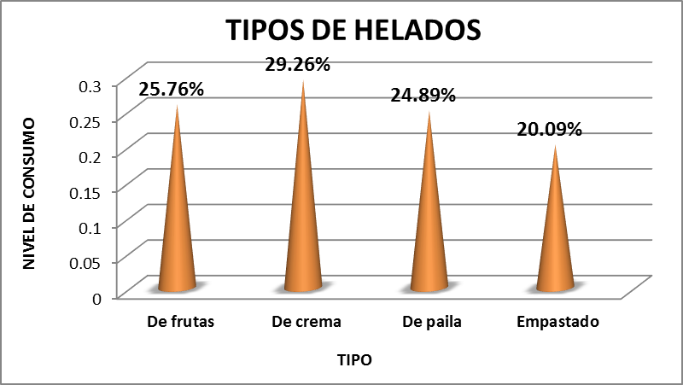
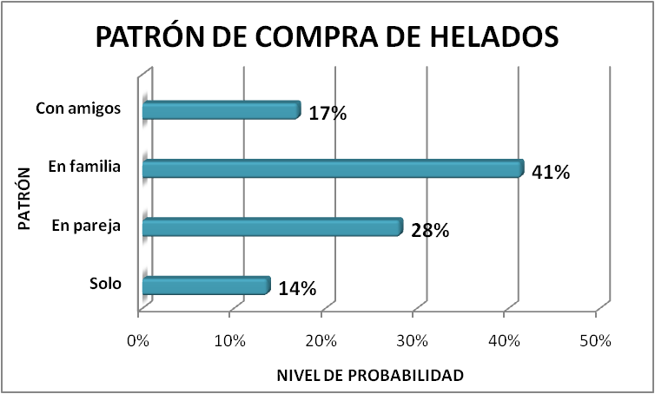
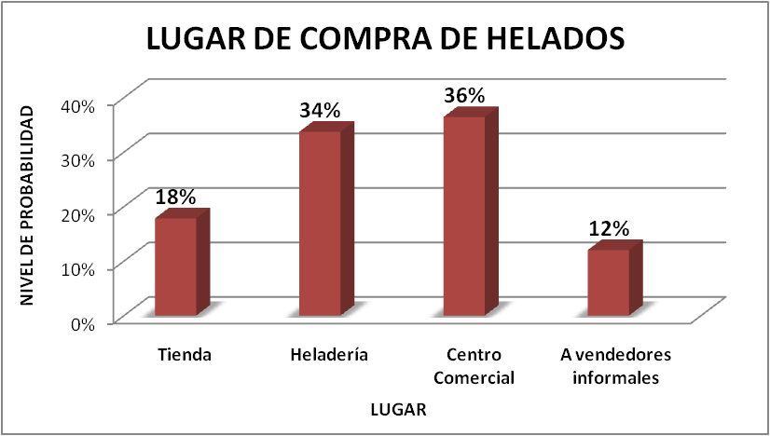
ESTUDIO DE MERCADO
Tabulación y Análisis de Resultados:
Productos para calmar la sed:
Tipos de Helados:
Patrón de Compra:
Lugar de Compra:

Slide 13
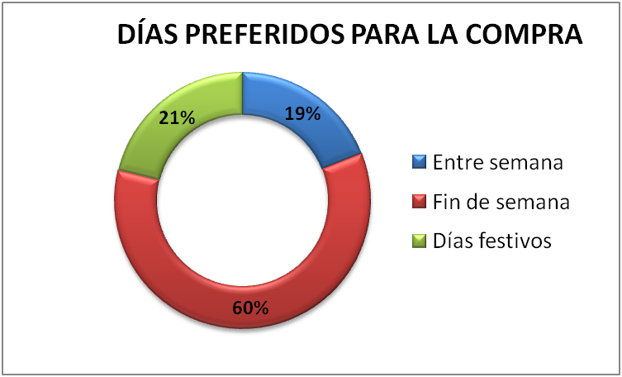
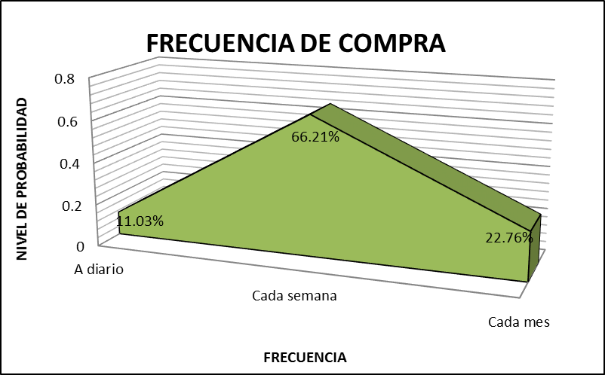
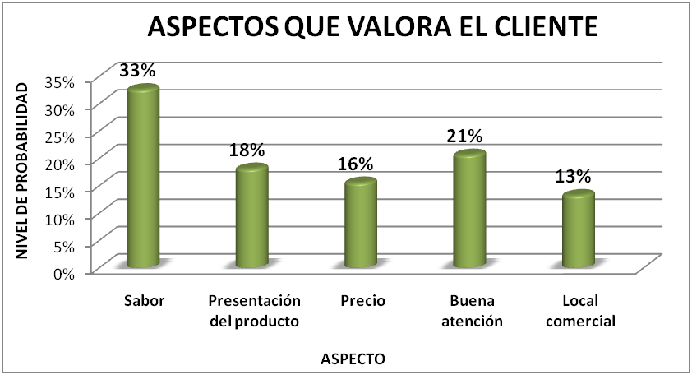
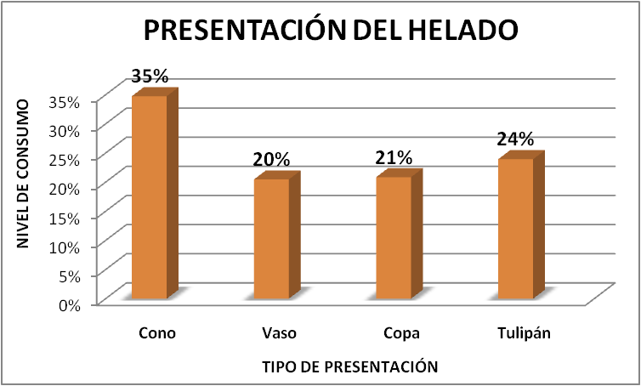
ESTUDIO DE MERCADO
Tabulación y Análisis de Resultados:
Día de Compra:
Frecuencia de Compra:
Aspectos valorados:
Presentación de Helados:

Slide 14
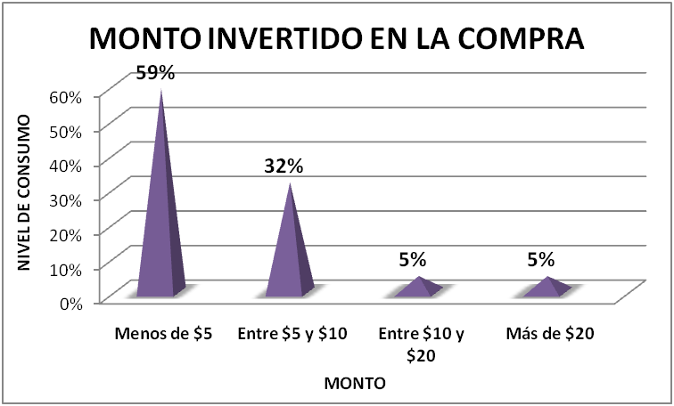
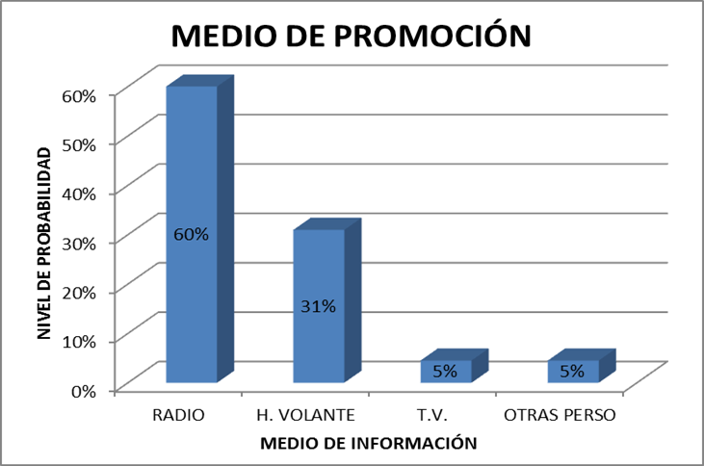
ESTUDIO DE MERCADO
Tabulación y Análisis de Resultados:
Monto invertido en la compra:
Medio de Promoción:

Slide 15
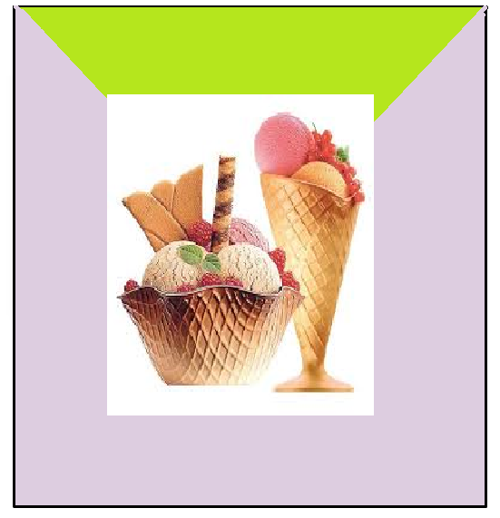
ESTUDIO TÉCNICO ORGANIZACIONAL
Marca, Slogan y Logotipo de la Heladería “Rico Sabor”:
Marca:
Rico Sabor
Colores:
Slogan:
¡Los mejores Sabores para ti!
Verde
Esperanza y naturaleza saludable
Logotipo:
Fucsia
Ambiente de energía y conversación, elegante
¡Los mejores sabores para tí!

Slide 16
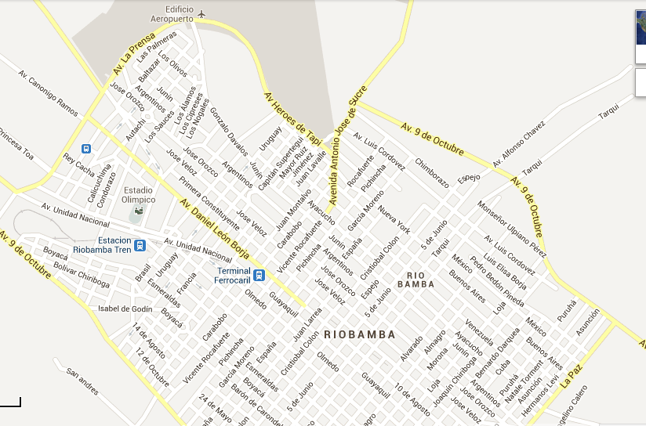
ESTUDIO ADMINISTRATIVO
Ubicación Geográfica de la Heladería “Rico Sabor” :
N
S
La Heladería “Rico Sabor” estará ubicada en el Centro Comercial Multiplaza en la parroquia Lizarzaburu, barrio San Antonio junto al aeropuerto de la ciudad de Riobamba, Ecuador.

Slide 17
ESTUDIO ADMINISTRATIVO
Filosofía Corporativa de la Heladería Rico Sabor:
OBJETIVOS
Formar y disponer de personal altamente capacitado y competente.
Fomentar el desarrollar el talento humano.
Generar procesos eficientes que cubra las necesidades del cliente.
Mejorar e innovar la gestión de manera permanente.
Impulsar la participación en el mercado local.
Situar en uno de los lugares de reconocimiento a Rico Sabor en el mercado local.
Crecer de manera sostenida con interesantes utilidades.
Alcanzar ventas con un crecimiento sostenido.
VISIÓN
Rico Sabor es y será la heladría número 1 de Riobamaba reconocida en el ámbito local por entregar productos alimenticios a todos los visitantes del centro comercial con altos niveles nutricionales, de manera eficiente, amable y responsable para, de esta manera, llegar a ser uno de los líderes de este mercado en el país.
MISIÓN
La heladería Rico Sabor es una empresa dedicada a la venta de productos alimenticios, comprometida en brindar a nuestros clientes variedad, calidad y eficiencia en nuestros productos y servicios actuando con la más alta responsabilidad social ante la sociedad y el medio ambiente.
RESPETO
AMABILIDAD
CONFIANZA
CALIDAD
EFICIENCIA
RESPONSABILIDAD SOCIAL
VALORES
PRINCIPIOS

Slide 18
ESTUDIO ADMINISTRATIVO
Mapa Estratégico de la Heladería Rico Sabor:

Slide 19
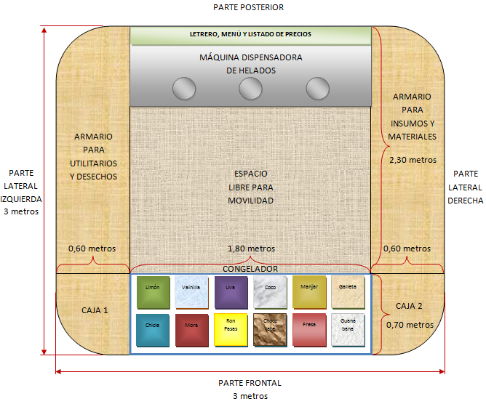
ESTUDIO TÉCNICO Y DE PRODUCCIÓN
Diseño del Local Comercial – Isla (Vista Aérea):

Slide 20
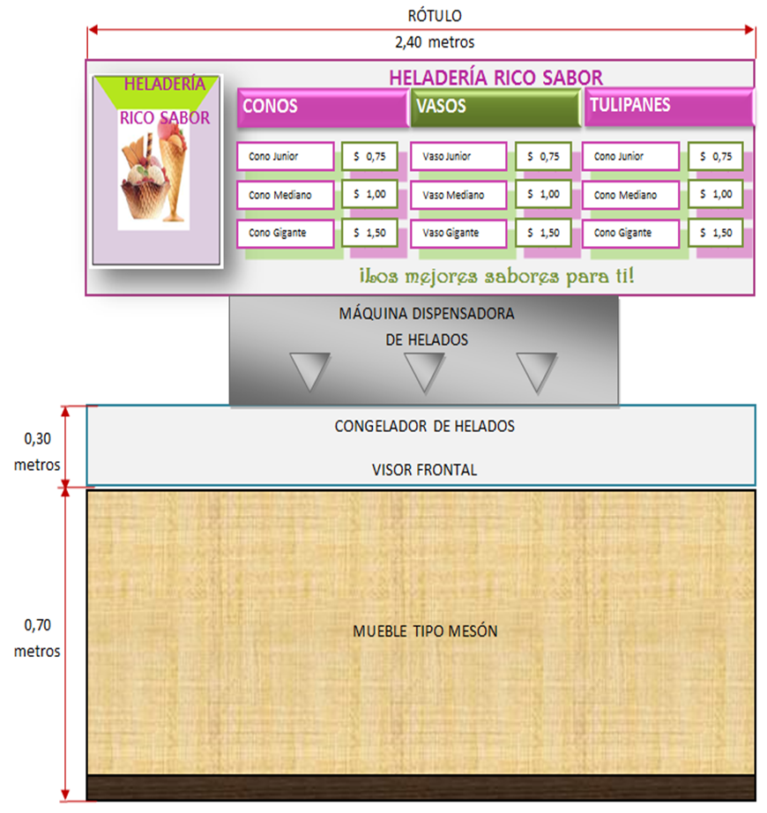
ESTUDIO TÉCNICO Y DE PRODUCCIÓN
Diseño del Local Comercial – Isla (Vista Frontal):
$1
$2
JUNIOR
$1,50
$1,50
MEDIANO
$2
$2
GIGANTE
$2,50

Slide 21
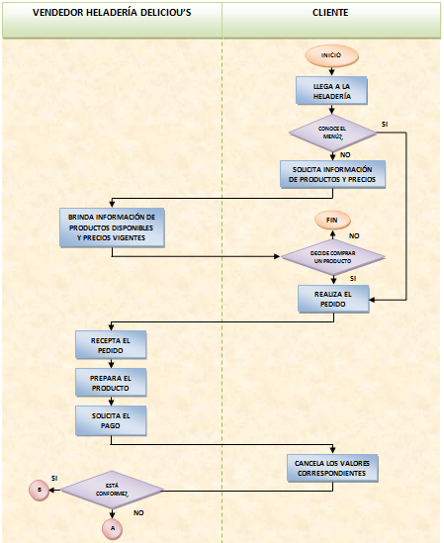
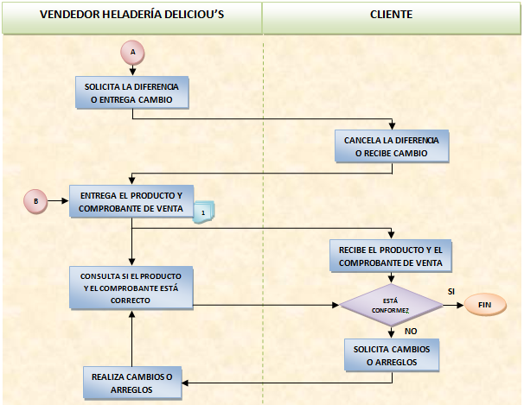
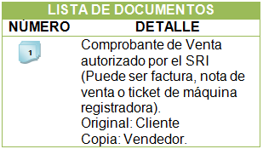
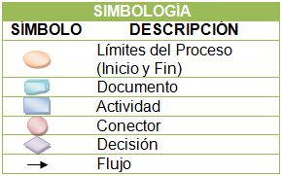
ESTUDIO TÉCNICO Y DE PRODUCCIÓN
Proceso de Venta de Helados – Flujograma:
VENDEDOR HELADERÍA
CLIENTE
VENDEDOR HELADERÍA
CLIENTE

Slide 22
ESTUDIO ECONÓMICO - FINANCIERO
Punto de Equilibrio:
Costos Fijos:
Costos Variables:
Punto de Equilibrio (u) = 1808 helados
Punto de Equilibrio ($) = $2205,76
Punto de Equilibrio (u) = Costos Fijos / Margen Contribución
Punto de Equilibrio ($) = Punto de Equilibrio (u) * Precio Venta Público

Slide 23
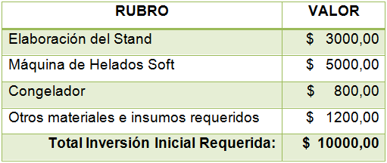
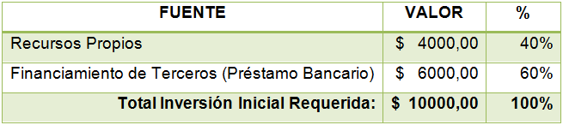
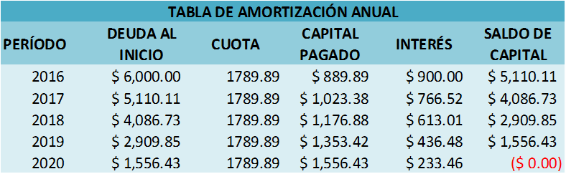
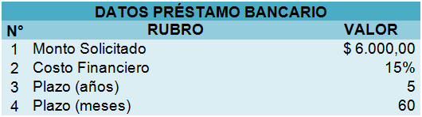
ESTUDIO ECONÓMICO - FINANCIERO
Datos Financieros:
Inversión Inicial:
Financiamiento de la Inversión:
Tablas de Amortización Anual:
Datos Préstamo Bancario:

Slide 24
ESTUDIO ECONÓMICO - FINANCIERO
Estado de Resultados Proyectado:

Slide 25
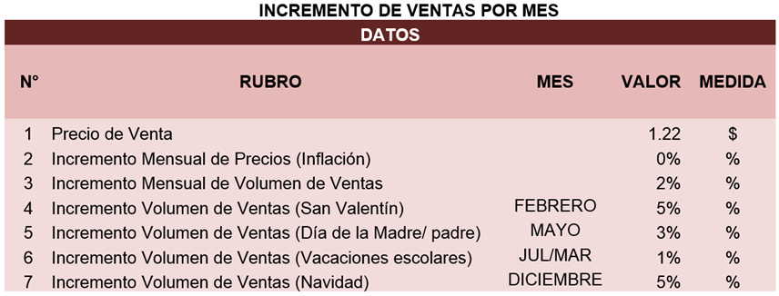
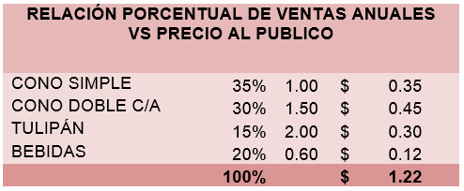
ESTUDIO ECONÓMICO - FINANCIERO
Datos para la proyección de ventas:

Slide 26
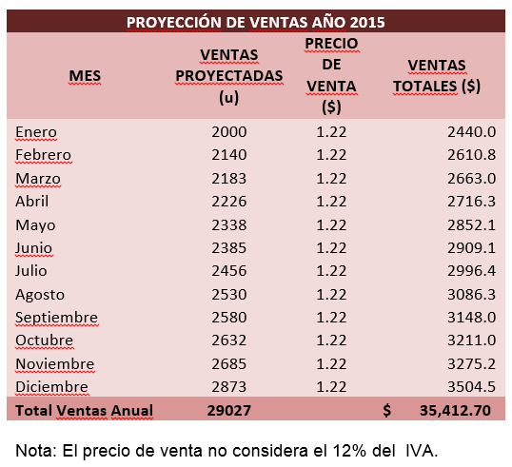
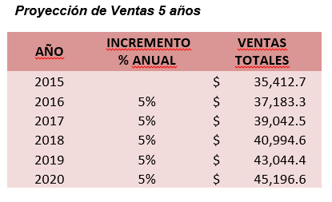
ESTUDIO ECONÓMICO - FINANCIERO
Datos para la proyección de ventas:

Slide 27
ESTUDIO ECONÓMICO - FINANCIERO
Flujo de Caja:

Slide 28
ESTUDIO ECONÓMICO - FINANCIERO
VAN, TIR y Relación Beneficio - Costo:
Para el Estudio de Factibilidad para la Creación e Implementación de la Heladería Rico Sabor, la Razón Costo / Beneficio es de 1.34; es decir, que por cada dólar invertido en el negocio, se obtendrá una ganancia de $0, 34; por lo tanto se acepta la inversión.

Slide 29
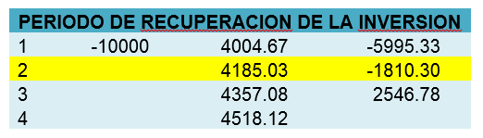
ESTUDIO ECONÓMICO - FINANCIERO
Período de Recuperación de la Inversión:
DOS AÑOS

Slide 30
CONCLUSIONES
El Estudio de Mercado para la venta de helados en el Norte de la ciudad de Riobamba indica que la aceptación por parte de los consumidores es positiva y la existencia de una alta factibilidad de implementación de la Heladería Rico Sabor, la misma que debería constituirse como persona natural. Por otro lado es necesario considerar que la población en la ciudad de Riobamba actualmente es estudiantil debido a la migración de universitarios provenientes de las provincias de Morona Santiago, Pastaza y Tungurahua en donde el factor psicológico del status prima considerando que para los jóvenes de estas edades el asistir a los centros comerciales con sus amigos, es una de las distracciones más apetecidas.

Slide 31
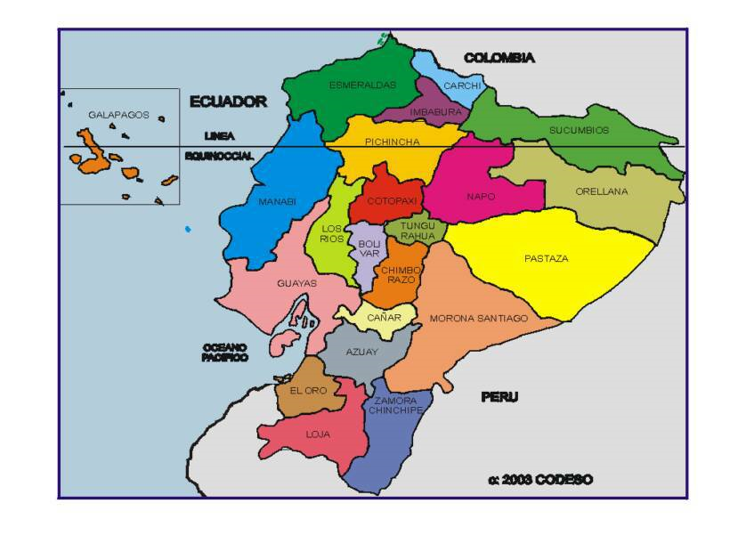

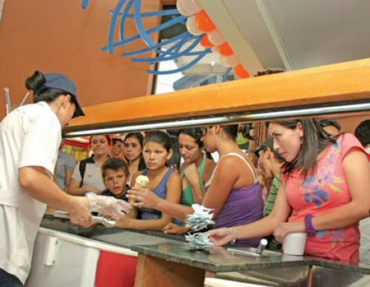


CONCLUSIONES

Slide 32
CONCLUSIONES
El Estudio Técnico permitió concluir que este es el lugar preferido y que la venta directa de helados hacia los potenciales consumidores es muy atractiva, el volumen de ventas crece entre un 3% y 5 % por lo que la factibilidad de instalar la heladería es alta.
El Estudio Económico – Financiero, arrojó los siguientes resultados: un Punto de Equilibrio de 1808 helados al mes, un Valor Actual Neto VAN igual a $3420.78; una Tasa Interna de Retorno TIR del 31,91% y una Relación Beneficio – Costo de 1,34; de igual manera se estima que el periodo para recuperar la inversión será de dos años, resultados que muestran claramente que el negocio es rentable en las condiciones actuales y por lo tanto amerita su inversión e implementación.

Slide 33
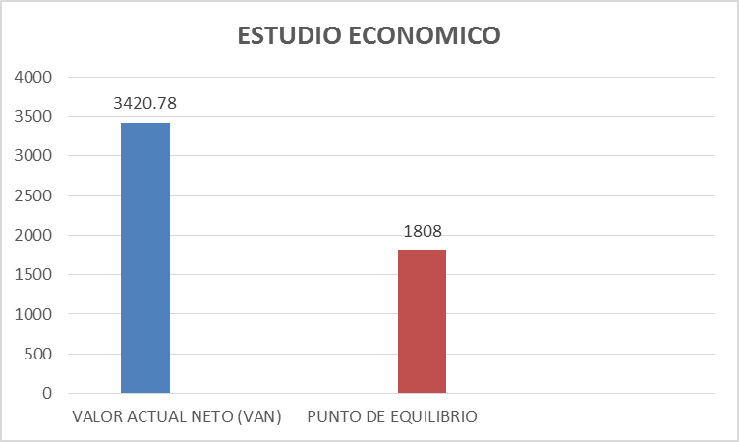

CONCLUSIONES
TIR 31.91 %
RELACIÓN COSTO/BENEFICIO 1.34
2 AÑOS
RECUPERACIÓN
INVERSIÓN

Slide 34
RECOMENDACIONES
Aprovechar el creciente mercado de consumo que se está experimentando en la ciudad de Riobamba.
Lanzar el proyecto de la heladería Rico Sabor en el Centro Comercial Multiplaza pues los estudios demuestran que este es uno de los lugares preferidos y se presenta un crecimiento en las ventas de entre el 3% y 5 % por lo que la factibilidad de instalar la heladería es alta.
Invertir en este negocio ya que los estudios financieros demuestran la rentabilidad del mismo permitiendo recuperar la inversión en un plazo razonable de dos años.

Slide 35
GRACIAS…!

